Slide 1



Mišraus mokymosi kursas
„Įtraukiojo užimtumo skatinimas diegiant atviras inovacijas GLAM sektoriuje“
3 modulis: KOMUNIKACIJA IR BENDRADARBIAVIMAS
4 užsiėmimas
Parengė: VINCO
Šį projektą Nr. 2022-1-AT01-KA220-ADU-00008513 finansavo Europos Sąjunga. Tačiau išreiškiamas požiūris ar nuomonė yra tik autoriaus (-ių) ir nebūtinai atspindi Europos Sąjungos ar OeAD-GmbH požiūrį ir nuomonę. Nei Europos Sąjunga, nei pagalbą teikianti institucija negali būti laikoma už juos atsakinga.

Slide 2

Tikslai ir mokymosi rezultatai
Užsiėmimo tikslai | Mokymosi rezultatai
Supažindinti su pagrindiniais skaitmeninės rinkodaros terminais Išmokti auditorijos plėtros strategijas skaitmeninėje rinkodaroje Sužinoti daugiau apie socialinių tinklų kampanijas | Išmanymas, kaip pritraukti didesnę auditoriją Išsmanymas kaip įgyvendinti rinkodaros strategijas, skirtas skaitmeninei auditorijai plėsti Gebėjimas planuoti rinkodaros kampaniją Mokėjimas įvertinti skaitmeninės rinkodaros kampanijas
Notes:
Ketvirtame užsiėmime visas dėmesys skiriamas skaitmeninei rinkodarai. Sužinosite pagrindinius terminus, reikalingus jūsų sėkmei įvertinti, ir išmoksite, kaip planuoti ir įgyvendinti skaitmeninės rinkodaros, ypač socialinių tinklų kampanijas.

Slide 3
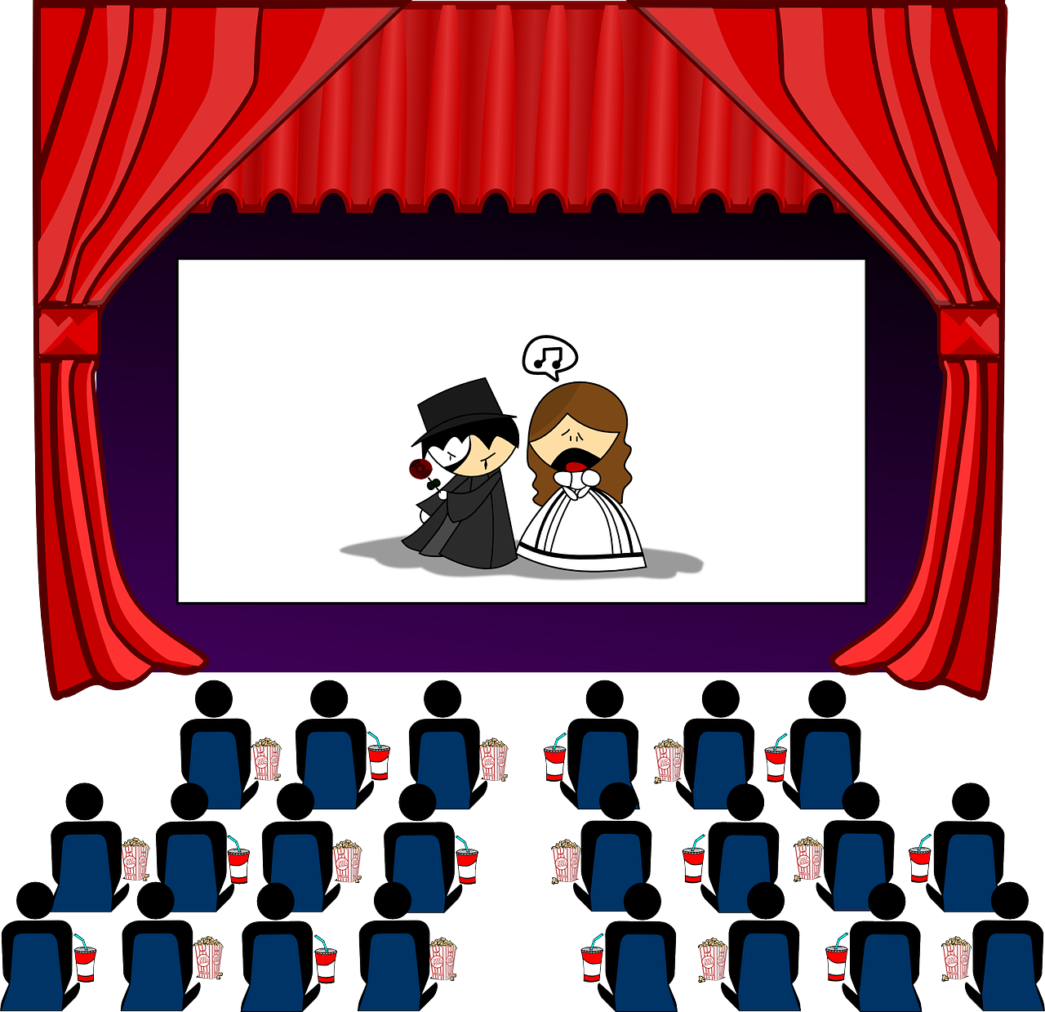
Auditorijos pritraukimas
Notes:
Sveiki prisijungę prie ketvirtojo užsiėmimo, skirto auditorijos pritraukimui. Čia kalbėsime apie tai, kaip pasiekti kuo daugiau žmonių internete, kad visi žinotų apie jūsų įstaigą ir norėtų joje apsilankyti.

Slide 4

Reach and Impressions
Pasiekiamumas ir poveikis
Notes:
Iš pradžių išgirsite informacijos apie du pagrindinius internetinės rinkodaros, ypač socialinių tinklų rinkodaros, terminus: „reach“ ir „impressions“ - pasiekiamumas ir poveikis.
Socialinių tinklų rinkodaroje pasiekiamumas reiškia, kiek unikalių paskyrų ar asmenų bent kartą matė jūsų turinį. Tai taip pat vadinama „potencialiu pasiekiamumu“ arba „auditorijos dydžiu“. Be šio potencialaus pasiekiamumo (kiek asmenų galima pasiekti), yra ir faktinis pasiekiamumas, t. y. kiek asmenų buvo pasiekta tam tikra priemone per tam tikrą laikotarpį. Apibendrinant galima pasakyti, kad ši metrika padeda suprasti, kiek žmonių pasiekia jūsų žinutė ar pranešimas internete.
Kita vertus, poveikis reiškia bendrą skaičių kartų, kai ekrane buvo rodomas jūsų turinys, neatsižvelgiant į tai, ar naudotojai jį peržiūrėjo paspaudę.
Abi metrikos atlieka labai svarbų vaidmenį veiksmingai optimizuojant rinkodaros strategijas. Tačiau tai daro skirtingais būdais.
Dirbdami GLAM įstaigoje galite būti atsakingi už rinkodaros planavimą ir įgyvendinimą socialiniuose tinkluose.
Svarbiausi rodikliai yra bendras peržiūrų skaičius, pasiekiamumas socialiniuose tinkluose ir naudotojų peržiūrų skaičius. Taigi, kuo jie skiriasi?
Bendras peržiūrų skaičius padeda įvertinti bendrą matomumą, nes parodo, kaip dažnai naudotojai mato jūsų pranešimus.
Socialinių tinklų pasiekiamumas rodo, kokio dydžio potenciali auditorija susipažįsta su jūsų prekės ženklo pranešimais.
Naudotojų peržiūros suteikia informacijos apie individualią naudotojų elgseną, kad būtų galima toliau vykdyti segmentavimą ir personalizavimą.
Socialinių tinklų platformos pasiekiamumą ir peržiūrų skaičių apskaičiuoja skirtingai, o tai turi įtakos tam, kaip rinkodaros specialistai interpretuoja savo kampanijos rezultatus. Pamatysite, patikrinti šiuos skaičius labai paprasta ir galbūt jau žinote, kaip tai padaryti.

Slide 5

Kaip pradėti…
…apibrėžkite tikslinę (-es) grupę (-es).
Tikslinė grupė yra...
...tam tikra žmonių grupė, kurią norima pasiekti su reklama.
Notes:
Prieš pradėdami internetinę kampaniją arba socialinių tinklų kampaniją, turite žinoti savo tikslinę grupę arba tikslines grupes. Terminas tikslinė grupė reiškia konkrečią žmonių grupę, kurią siekiama pasiekti su reklama. Žiūrovui ar skaitytojui, kuris nepriklauso tikslinei grupei, reklama nebus įdomi. Tikslinę grupę gali lemti amžius, lytis, pajamos, vietovė, interesai ar daugybė kitų veiksnių.
Priklausomai nuo to, ką parduodate, jūsų tikslinė auditorija gali būti nišinė arba platesnė. Pavyzdžiui, jei būtumėte batų pardavėjas, jūsų tikslinė auditorija būtų plati, nes batus nešioja ir vyrai, ir moterys, ir vaikai. Kita vertus, galbūt parduodate būtent aukštos kokybės bėgimo batelius. Tuomet jūsų tikslinė auditorija būtų labiau nišinė - elitiniai 20-40 metų amžiaus sportininkai, kurie susidomėjo bėgimu arba yra bėgę maratoną. Bet kuriuo atveju svarbu apibrėžti ir suskirstyti tikslinę auditoriją, kad galėtumėte nustatyti kūrybines žinutes, kurios sulauktų atgarsio, ir nustatyti, kokiems kanalams jie teikia pirmenybę.
Tikslinės auditorijos yra orientuotos į konkrečią žmonių grupę. Tai gali būti vyrai, moterys, paaugliai arba vaikai. Juos paprastai sieja bendri interesai, pavyzdžiui, skaitymas, bėgimas ar futbolas.
Labai svarbu suprasti savo tikslinę auditoriją, kad galėtumėte sėkmingai dirbti.

Slide 6

Kokia yra mano GLAM įstaigos tikslinė auditorija?
Šiam pratimui reikia:
popieriaus lapo
rašiklio
15-20 minučių.
Notes:
Kaip jau girdėjote, konkrečios tikslinės auditorijos apibrėžimas yra labai svarbus auditorijos didinimui. Savo konkrečiu atveju turite žinoti, kas domisi jūsų GLAM įstaiga.
Lengvas būdas tai padaryti - stebėti visus jūsų įstaigą lankančius žmones ir suskirstyti juos į kelias grupes. Sudarydami jas, apsvarstykite galimybę naudoti toliau nurodytus demografinius duomenis ir identifikatorius:
Amžius, Lytis, Vietovė, Pomėgiai, Pajamos, Išsilavinimas, Profesija, Šeimyninė padėtis, Kuo jie pasitiki,Ką jie skaito ir (arba) žiūri
Dabar jūsų eilė. Neskubėkite ir pagalvokite apie žmones, kurie lankosi jūsų GLAM įstaigoje. Įvardytos savybės padės jums nustatyti tikslinę jūsų GLAM įstaigos auditoriją. Užsirašykite pastabas popieriaus lape ir pabandykite apibrėžti savo tikslinę auditoriją. Atlikdami šį pratimą galite iš naujo pradėti prezentaciją, kas padės jums prisiminti visus pagrindinius dalykus apie tikslines grupes arba tikslines auditorijas.
Neišmeskite savo užrašų, jų prireiks vėliau šiame užsiėmime ir kitoje klasės dalyje.

Slide 7

Sveikiname!
Notes:
Sveikiname, jums puikiai pavyko! Dabar žinote, kokia yra jūsų įstaigos tikslinė auditorija, ir esate pasirengę kitam žingsniui: auditorijos plėtimui.

Slide 8

Patarimai, kaip pritraukti didesnę auditoriją
Notes:
Tolesnėse skaidrėse sužinosite daugiau apie tai, kaip padidinti savo pasiekiamumą, t. y. kaip, pasinaudojant socialinių tinklų privalumais, išplėsti savo auditoriją GLAM įstaigoje.

Slide 9

1. Skelbkite aktualų turinį
Notes:
Norėdami sukurti sąveiką socialinių tinklų platformose, turite kurti turinį, kuris sukeltų naudotojų reakciją. Tai priklauso nuo jūsų tikslinės grupės ir jūsų įstaigos, jos vertybių ir siūlomų paslaugų. Tačiau apskritai turinys turi būti prasmingas. Dalinkitės informatyviu, linksmu, įkvepiančiu ir aktualiu turiniu. Pavyzdžiui, skelbkite užkulisinį turinį, gyvai aiškinkite, kaip naudojami jūsų produktai ar paslaugos, kurkite grafikus su informacija iš tyrimų, įrodančių jūsų įstaigos efektyvumą, arba pristatykite savo komandą. Taip elgdamiesi apeliuosite į plačią žmonių grupę.
Apskritai kiekvieną įrašą reikėtų sujungti su paveikslėliu arba nuoroda, kad jis būtų efektingesnis. Įrašai turėtų sukelti konkrečią emociją, tam taip pat galite naudoti jaustukus. Sukurkite nuotrauką su savo pranešimais! Tačiau turėkite omenyje: Neskelbkite žmonių nuotraukų be jų leidimo. Tai gali sukelti jums didelių teisinių problemų. Jei nesate tikri, tiesiog paklauskite savo viršininko, kokias nuotraukas jums leidžiama skelbti socialiniuose tinkluose. Svetainės pixaby.com arba freepik.com gali padėti jums rasti nuotraukų, kurias galima nemokamai naudoti socialiniuose tinkluose.

Slide 10


2. Skelbkite įrašus tinkamu laiku
https://www.facebook.com/business/tools/meta-business-suite/help
Notes:
Norėdami užtikrinti, kad jūsų įrašai nepasimestų tarp daugelio kitų ir juos pamatytų kuo daugiau žmonių, turite išsiaiškinti, kada naudotojai yra aktyviausi. Programoje „Meta Business Suite“ jie rodomi jūsų „Instagram“ ir „Facebook“ paskyrose. Kitų kanalų atveju išbandykite, kada sulaukiate didžiausio įsitraukimo. Skaidrėje esanti nuoroda veda į „Meta“, bendrovės, kuri valdo „Facebook“ ir „Instagram“, palaikymo svetainę. Ten galite sužinoti ir išbandyti, kaip naudoti „Meta Business Suite“ savo GLAM įstaigai.

Slide 11

3. Naudokite #grotažymes
Notes:
Grotažymės - tai žodis arba raktažodis, prieš kurį rašomas grotelių simbolis, kaip matote skaidrėje. Jis naudojamas socialiniuose tinkluose paskelbtame pranešime, kad tie, kurie galbūt domisi jūsų tema, galėtų ją rasti ieškodami raktinio žodžio arba hashtag'o. Jis padeda atkreipti dėmesį į jūsų įrašus ir skatina sąveikavimą.
Naudokite grotažymes kiekvienam pranešimui, kad jūsų įstaigą lengvai rastų kiti. Paprastai kiekvieno įrašo pabaigoje parašykite keletą raktažodžių su grotažymėmis. Jie visada turėtų būti vienodi, kad padidintumėte savo pasiekiamumą socialiniuose tinkluose. Dabar vėl metas atlikti keletą pratimų:
Paimkite popieriaus lapą su užrašais apie tikslinę auditoriją ir pabandykite apibrėžti tris žodžius su grotažymėmis, kurie apibūdina darbą jūsų GLAM institucijoje.

Slide 12


4. Bendradarbiaukite su kitais
Kitų institucijų žymėjimui naudokite šį simbolį:
Notes:
Pasidomėkite, ar jums verta bendradarbiauti su kitomis jūsų regiono GLAM institucijomis. Jei jos paskelbs jūsų įnašą, pasieksite naują bendruomenę.
Konkrečiu atveju galite bandyti bendradarbiauti su savivaldybėmis ar kitomis kultūros įstaigomis. Tiesiog pasidalykite jų pranešimais, o jos padarys tą patį su jūsų pranešimais. Taigi, bus galima plėsti savo tikslinę auditoriją. Norėdami pažymėti kitas įstaigas, kurios taip pat naudojasi socialiniais tinklais, tiesiog naudokite simbolį, kaip parodyta skaidrėje, uždėkite jį prieš įstaigos pavadinimą ir jis taps mėlynas. Mėlyna spalva parodo, kad ši institucija yra pažymėta jūsų įraše.

Slide 13

5. Naudotojų kuriamas turinys
Notes:
Naudotojų kuriamas turinys - tai jūsų bendruomenės indėlis. Tai gali būti, pavyzdžiui, įrašai, kuriuose minima jūsų įstaiga, vertinama jūsų paslauga arba testuojamas jūsų produktas. Dalinkitės tuo savo socialinių tinklų paskyrose. Taip tapsite autentiškesni ir kartu patikimesni, padidės interaktyvumas jūsų profilyje.
Šis punktas tiesiogiai susijęs su ankstesniuoju. Užmegzkite bendradarbiavimą su kitomis įstaigomis ir abi pusės gaus naudos.

Slide 14

6. Organizuokite konkursus
Notes:
Konkursai ir loterijos padeda atkreipti dėmesį į jūsų įstaigą ir padaryti ją žinomesnę. Vartotojai yra labiau linkę dalytis pranešimais ir kviesti savo draugus. Ir viena, ir kita didina jūsų pasiekiamumą. Be to, gerokai padidėja sąveika. Jei komentarai ir „patinka“ yra būtina sąlyga dalyvauti konkurse, tai motyvuoja naudotojus juos jums skirti. Kartu ugdote klientų lojalumą. Svarbu, kad vykdydami tokius veiksmus atkreiptumėte dėmesį į teisines nuostatas.
Pavyzdžiui, galite suplanuoti konkursą, kurio nugalėtojas bus pakviestas į parodą ar kitą renginį jūsų įstaigoje.

Slide 15


7. Bendraukite su sekėjais
Niekada neprovokuokite trolių
Notes:
Labai svarbu bendrauti su sekėjais, taip pat atsakinėti į komentarus ir žinutes. Be to, dalyvaukite diskusijose, susijusiose su jūsų sritimi, produktu arba tema, kurią išmanote. Taip užmegsite ryšį tarp savo įmonės ir socialinių tinklų naudotojais.
Tačiau būkite atsargūs. Kaip jau sužinojote per 3 užsiėmimą apie netiketą, visada stenkitės būti draugiški ir mandagūs. Jei savo svetainėje rasite labai blogą ar nedraugišką komentarą, turite dvi galimybes: Ištrinkite šį komentarą arba tiesiog neatsakykite į jį. Tai vienintelis būdas susidoroti su vadinamaisiais troliais internete.
Trolinimas - tai kai kas nors sąmoningai bando sutrikdyti kitus internete. Trolinimas gali sukelti susipriešinimą, kai kiti prisijungia prie puolimo. Yra paprasta taisyklė: Niekada neprovokuokite interneto trolių.

Slide 16
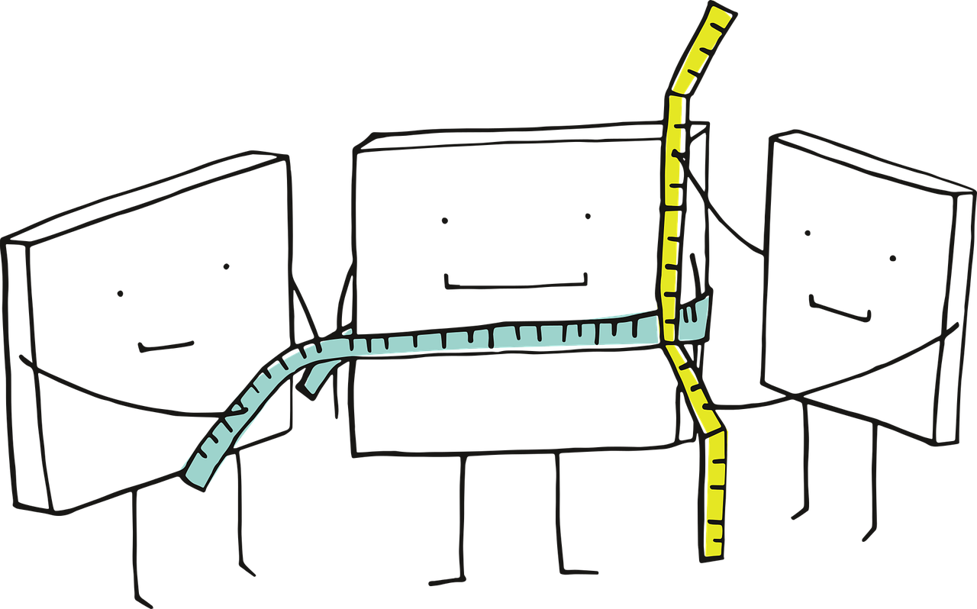
8. Įvertinkite savo veiklą
Notes:
Turėtumėte reguliariai vertinti savo veiklą socialiniuose tinkluose. Patikrinkite naudojamos strategijos veiksmingumą, kad sužinotumėte, ar pasiektas norimas tikslas. Jei norimas rezultatas dar nepasiektas, galite įvertinti, kurios priemonės yra sėkmingos, o kurias reikia koreguoti ar peržiūrėti. Atlikdami šią užduotį galite bendradarbiauti su kolegomis. Visada naudinga pasidalyti patirtimi ir nuomonėmis. Pamatysite, kad dirbdami komandoje tampate stipresni ir geresni!

Slide 17

Sveikiname
Notes:
Sveikiname!
Dabar jau žinote pagrindinius auditorijos pritraukimo socialiniuose tinkluose pagrindus ir jau parengėte tam tikrą informaciją apie tikslinę auditoriją bei gavote idėjų apie internetinius konkursus. Nepamirškite pasiimti užrašų su savimi, kai vyks kitas užsiėmimas su mokytoju.

Slide 18



Papildomi šaltiniai
www.pixabay.com
www.freepik.com
15 Social Media Campaign Ideas for 2024 (aspiration.marketing)
https://www.facebook.com/business/tools/meta-business-suite/help
Notes:
Toliau pateikiame keletą papildomų išteklių, kurie padės jums vykdyti veiklą socialiniuose tinkluose.
Pirmosios dvi nuorodos veda į svetaines, kuriose galima rasti nemokamų nuotraukų. Tai padės jums kurti spalvingus ir įdomius įrašus. Kitos dvi skirtos padėti jums dirbti „Facebook“ ir „Instagram“. Tiesiog spustelėkite ir mokykitės.
Smagiai praleiskite laiką ir išbandykite naujus dalykus!

Slide 19
Šaltiniai
Understanding Reach vs. Impressions: A Guide for Marketers | Klipfolio
Reichweite im Online-Marketing | HUMANBRAND
How to Find Your Target Audience | Marketing Evolution
15 Social Media Campaign Ideas for 2024 (aspiration.marketing)
Paveikslėliai:
www.pixabay.com

Slide 20






„Įtraukiojo užimtumo skatinimas diegiant atviras inovacijas GLAM sektoriuje“
Projekto Nr: 2022-1-AT01-KA220-ADU-00008513

